Slide 1
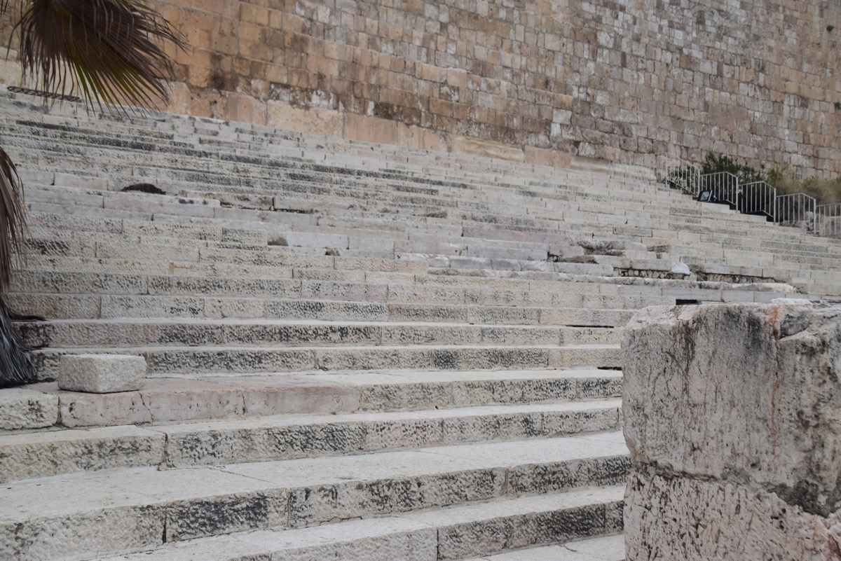
Chúa Nhật 14 Thường Niên Năm B
14th Sunday in Ordinary Time - Year B
08/07/2018
Hùng Phương & Thanh Quảng thực hiện

Slide 2
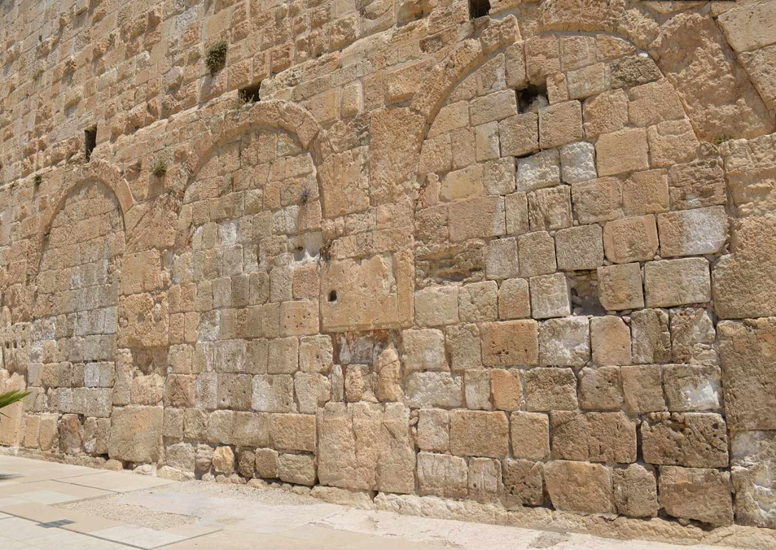
14th Sunday in Ordinary Time - Year B
Chúa Nhật 14 Thường Niên Năm B
08/07/2018

Slide 3
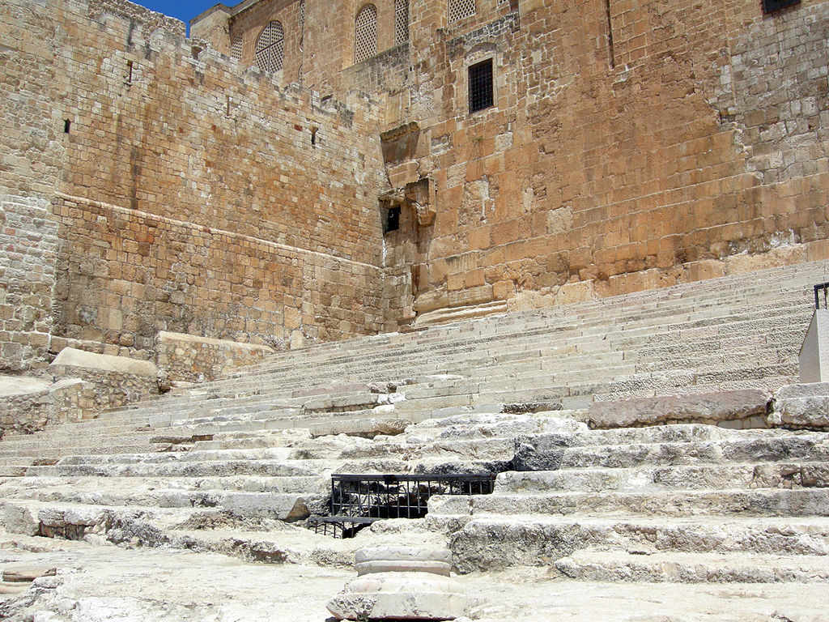
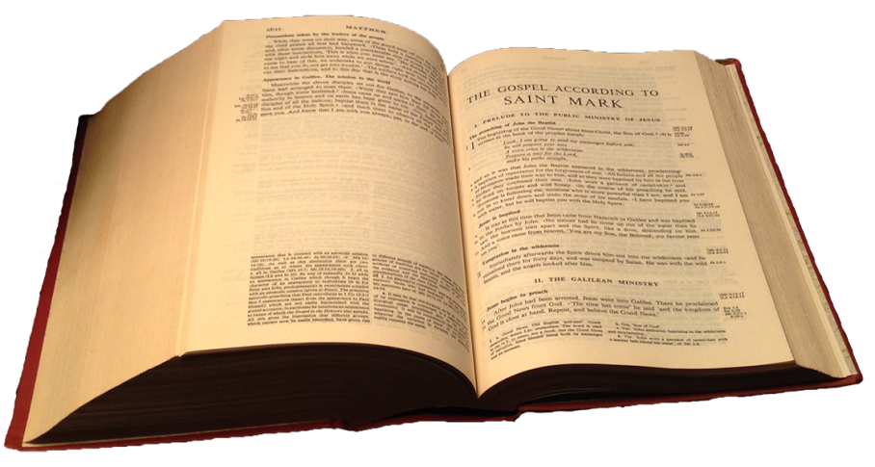
Gospel Mark
6:1-6
Phúc Âm theo
Thánh Mác-cô
6:1-6

Slide 4
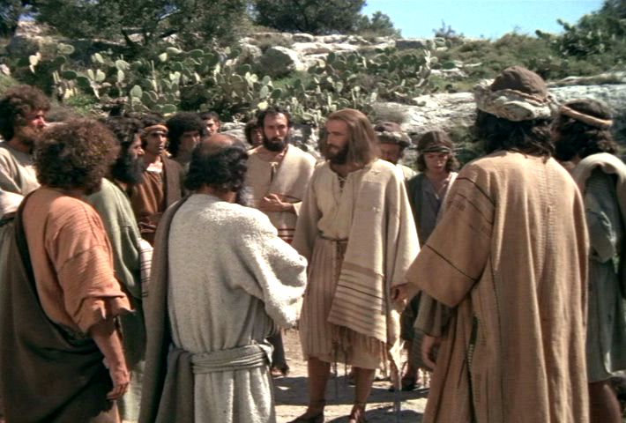
Jesus went to his home town and his disciples accompanied him.
Khi ấy, Ðức Giêsu trở về quê quán của Người, có các môn đệ đi theo.

Slide 5
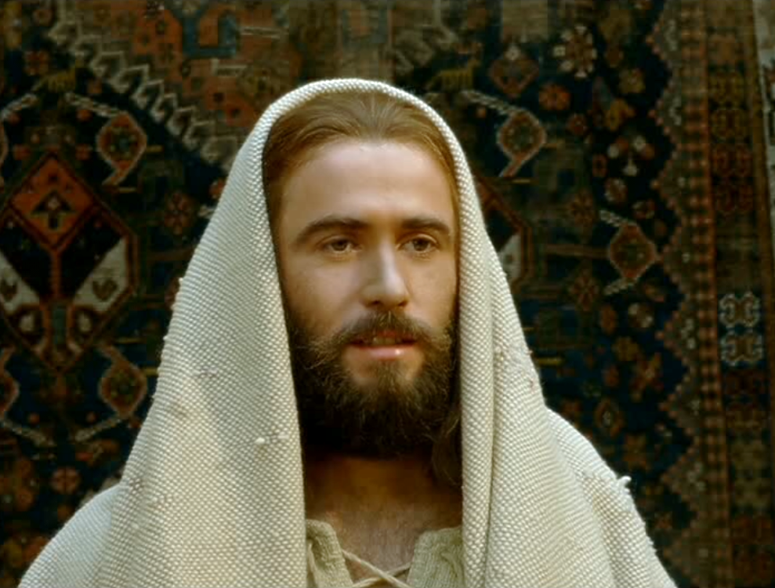
With the coming of the sabbath he began teaching in the synagogue and most of them were astonished when they heard him
Ðến ngày sabát, Người bắt đầu giảng dạy trong hội đường. Nhiều người nghe rất đỗi ngạc nhiên.

Slide 6
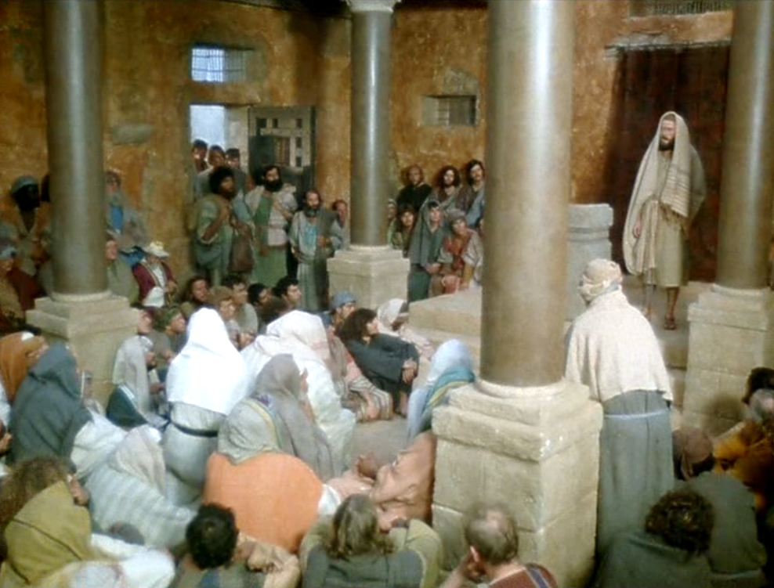
They said, ‘Where did the man get all this? What is this wisdom that has been granted him, and these miracles that are worked through him?
Họ nói: "Bởi đâu ông ta được như thế ? Ông ta được khôn ngoan như vậy, nghĩa là làm sao? Ông ta làm được những phép lạ như thế, nghĩa là gì?

Slide 7
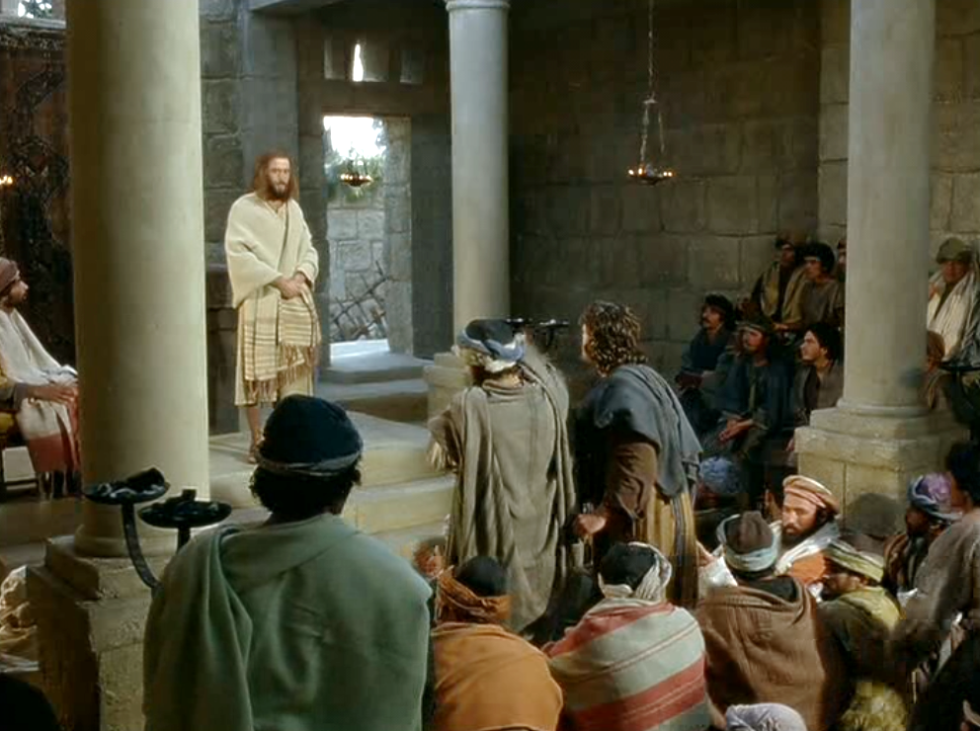
This is the carpenter, surely, the son of Mary, the brother of James and Joset and Jude and Simon? His sisters, too, are they not here with us?’ And they would not accept him.
Ông ta không phải là bác thợ, con bà Maria, và anh em của các ông Giacôbê, Gioxê, Giuđa và Simon sao? Chị em của ông không phải là bà con lối xóm với chúng ta sao?" Và họ vấp ngã vì Người.

Slide 8
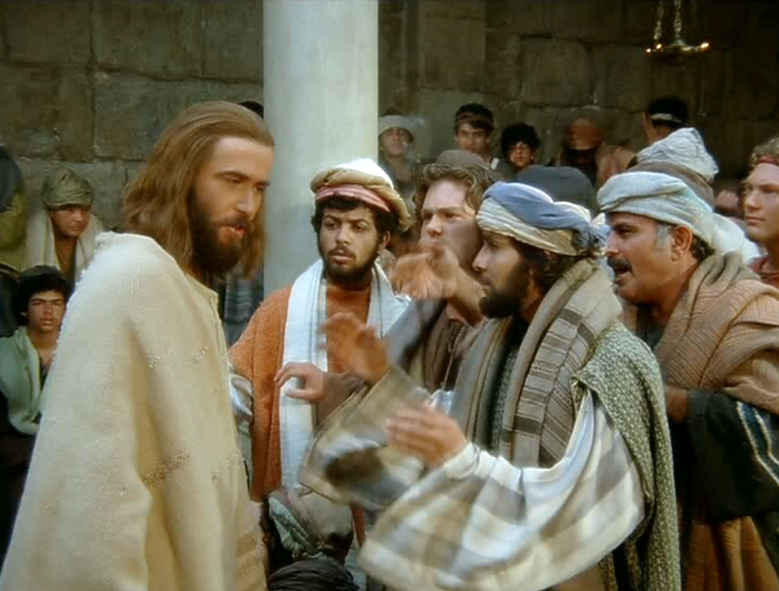
And Jesus said to them, ‘A prophet is only despised in his own country among his own relations and in his own house’;
Ðức Giêsu bảo họ: "Ngôn sứ có bị rẻ rúng, thì cũng chỉ là ở chính quê hương mình, hay giữa đám bà con thân thuộc, và trong gia đình mình mà thôi."

Slide 9
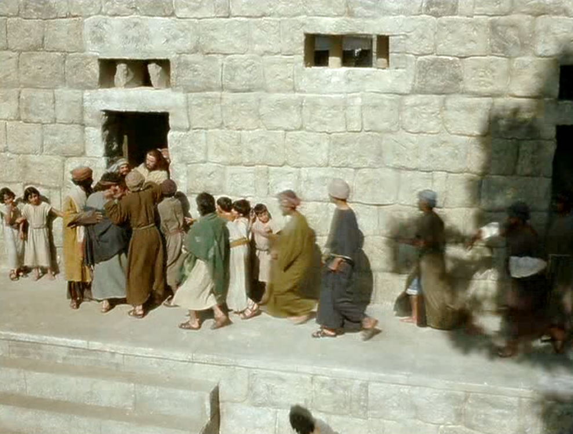
and he could work no miracle there, though he cured a few sick people by laying his hands on them.
Người đã không thể làm được phép lạ nào tại đó; Người chỉ đặt tay trên một vài bệnh nhân và chữa lành họ.

Slide 10
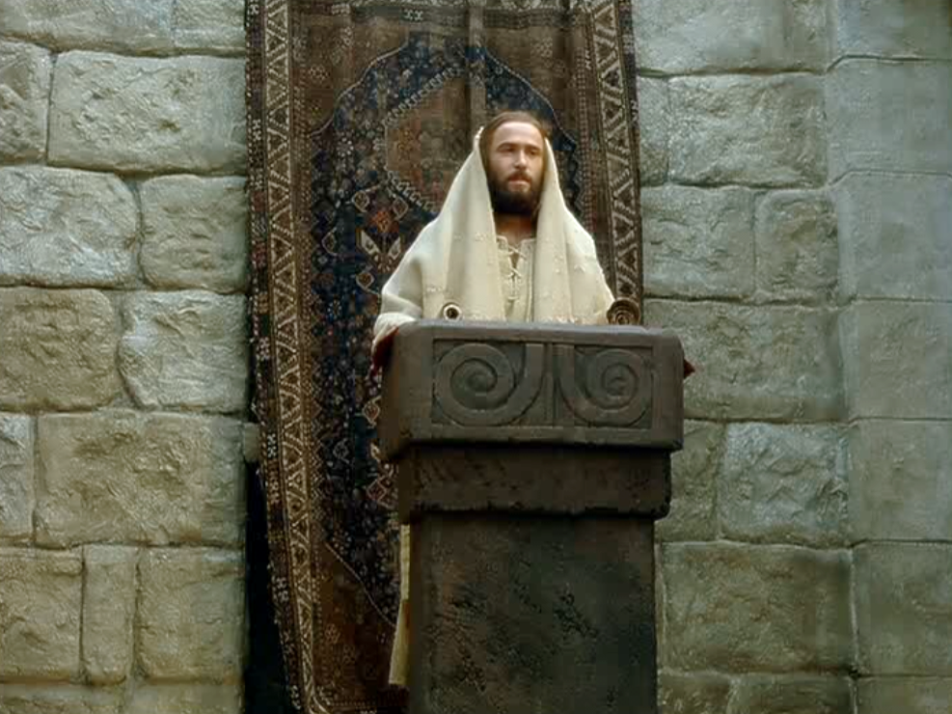
He was amazed at their lack of faith…
Người lấy làm lạ vì họ không tin.Rồi Người đi các làng chung quanh mà giảng dạy…

Slide 11
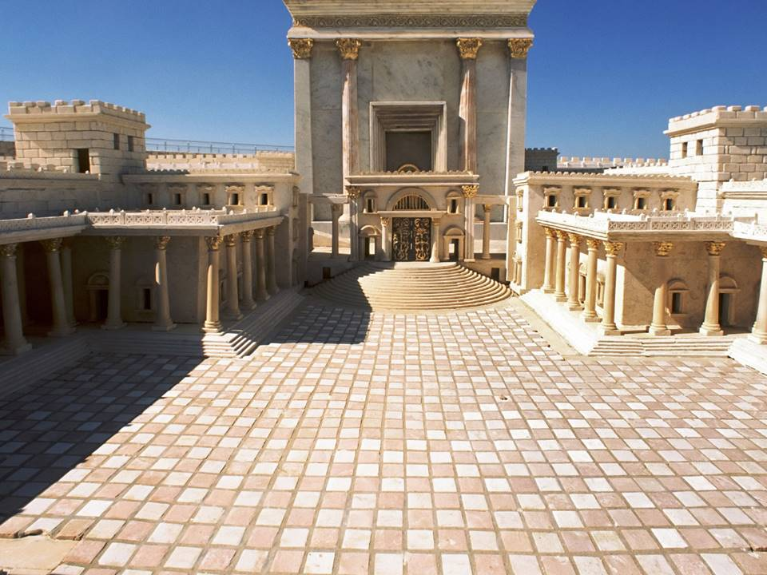
Chúa Nhật 14 Thường Niên Năm B
14th Sunday in Ordinary Time - Year B
08/07/2018

Slide 12
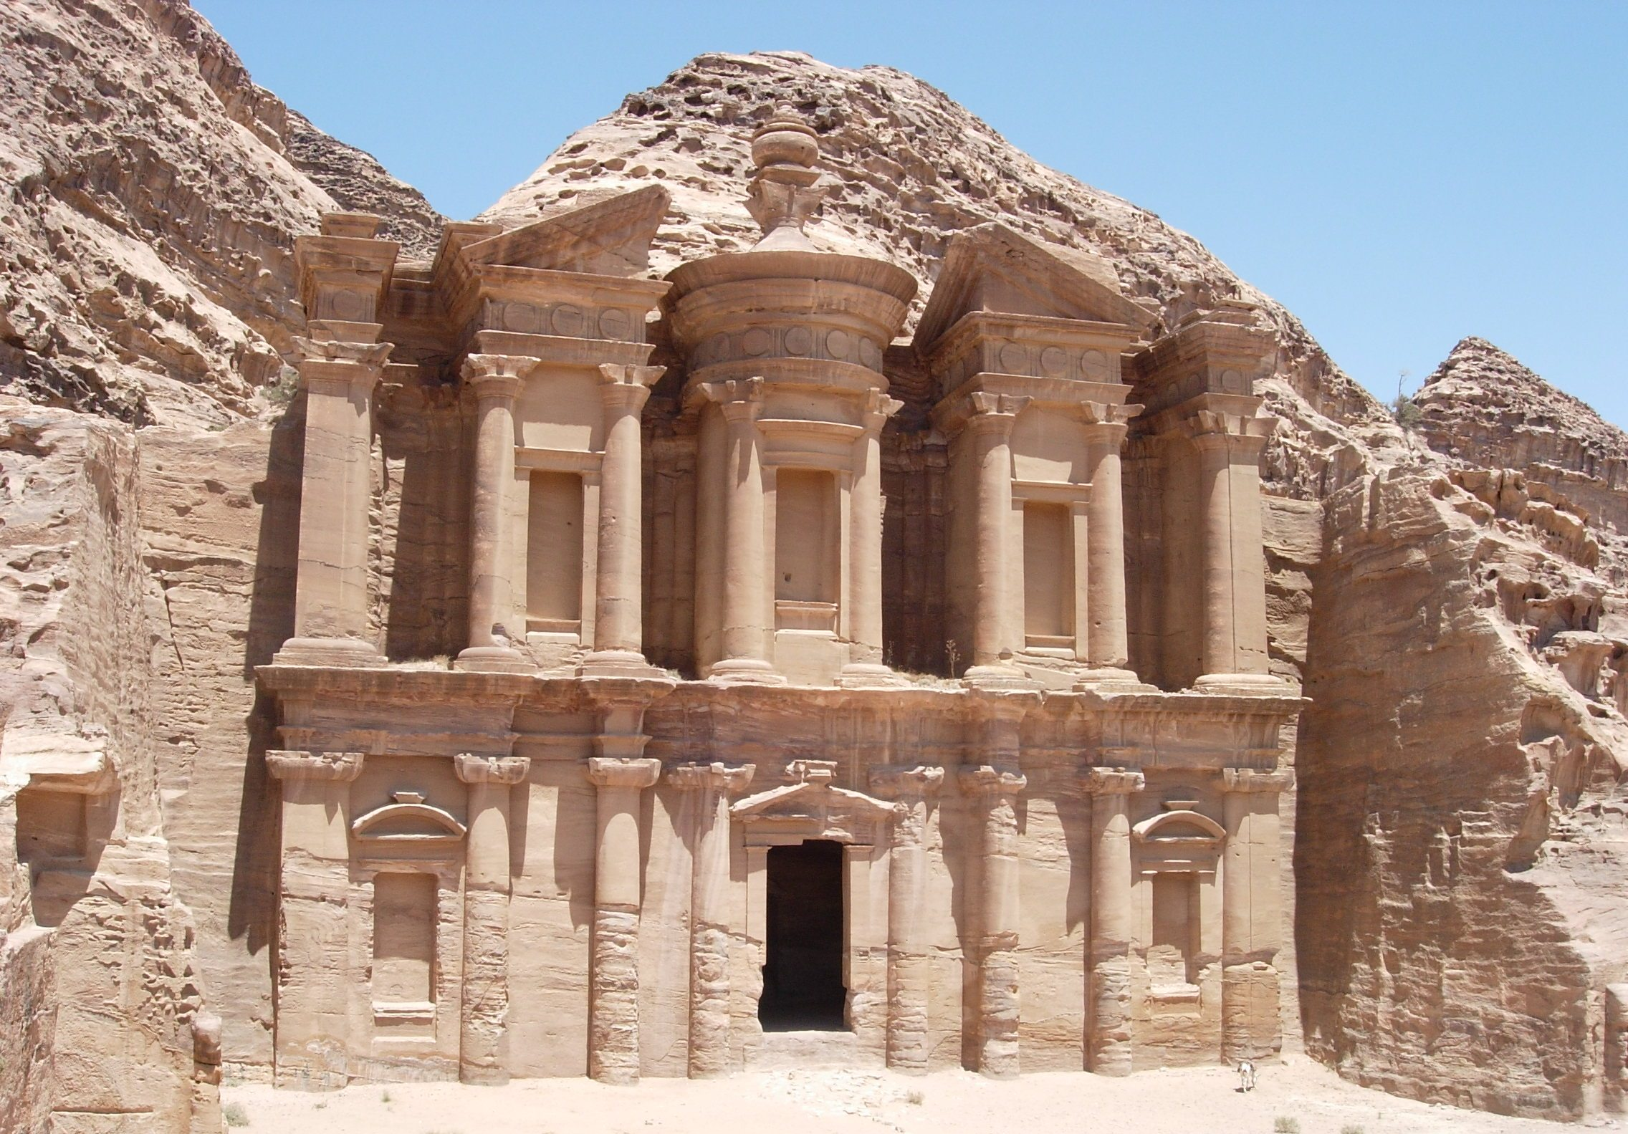
Chúa Nhật 14 Thường Niên Năm B
14th Sunday in Ordinary Time
Year B
08/07/2018

